Slide 1

Fúze a akvizice
Seminář 2 (Due diligence – 1. část)

Slide 2
Osnova
  Shrnutí úvodní lekce
  Revize samostatných prací
  Due diligence (DD) při akvizicích společností
    prověrka prodávajícího, kupujícího
    právní a daňová prověrka
    další prověrky (environmentální etc.)
  Vysvětlení jednotlivých položek checklistu
  Význam DD pro jednání o SPA
  Cvičení pro studenty v jednotlivých kategoriích DD

Slide 3
  Shrnutí úvodní lekce
Co je M&A
      Fúze
      Akvizice
Struktury
      Share deal
      Asset deal
M&A proces
      Předtransakční fáze (příprava na prodej, NDA, LOI)
      Transakční fáze (DD, SPA, Escrow, signing a closing)

Slide 4
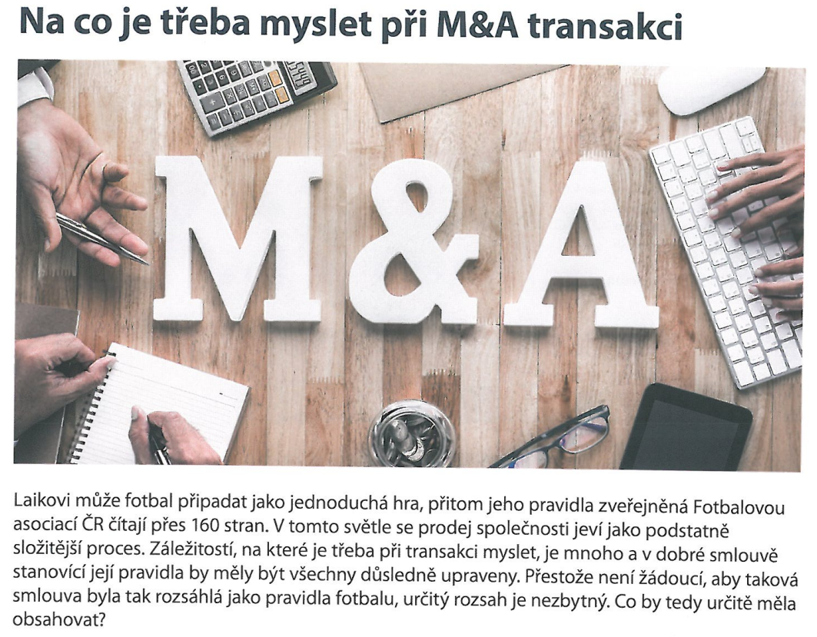
Shrnutí úvodní lekce

Slide 5
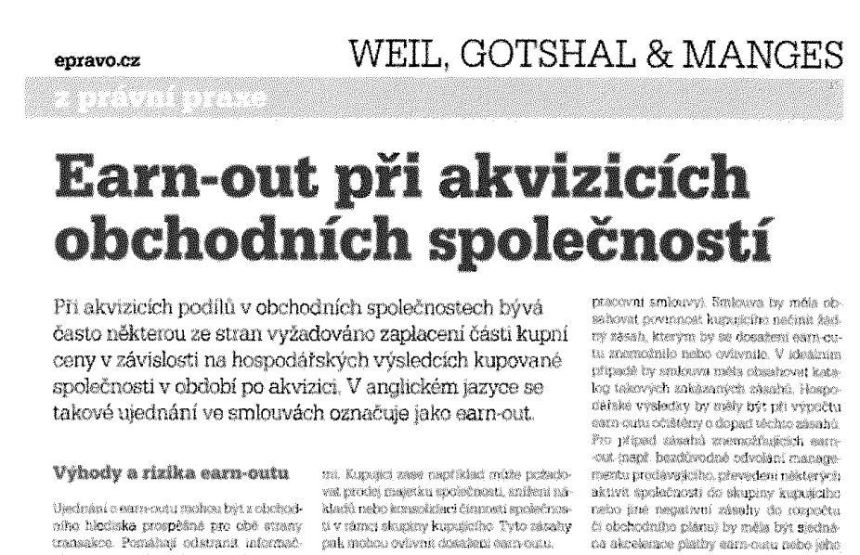
Shrnutí úvodní lekce

Slide 6
Due Diligence
Obecně
Proč se dělá DD?
      informace o společnosti (riziko prodávajícího: únik informací)
      odpovědnost prodávajícího za skutečnosti zjistitelné při DD (purchaser beware)
Jaké se dělají druhy prověrek?
Kdo, kdy a jak prověrky provádí?
Jak vypadá dataroom?
Jaký je vliv DD findings na transakci?
  změna struktury, sleva z ceny, ukončení jednání
  náprava, pojištění
  retention

Slide 7
DD checklist
Celkový přehled
Korporátní oblast
Majetek
Závazkové vztahy
Finanční oblast
Pracovněprávní oblast
Sporná agenda
Správní oblast a správní řízení

Slide 8
Zadání samostatné domácí práce

Slide 9
Zadání samostatné práce
  Písemná analýza
  Úkol: Popište hlavní parametry „Rozdělení odštěpením sloučením“
  Struktura:
Obecně: popište, co je ROS, právní úprava, využití
Věnujte se mimo jiné těmto dílčím otázkám:
    Jaké ROS vyžaduje korporátní souhlasy?
    Specifika ROS mezi mateřskou a dceřinou společností (odštěpení jmění z dceřiné do mateřské společnosti)
    Jak se při ROS posuzuje péče řádného hospodáře?
    Jak probíhá ocenění odštěpované části jmění?
  Rozsah: cca 1-2 normostrany
  Termín odevzdání: nejpozději v pátek večer před následujícím seminářem zaslat vypracovaný úkol emailem (PŘEDMĚT emailu: Volitelný předmět Fúze a akvizice, TO: psuchy@deloitteCE.com; ivan@telecky.legal)

